Slide 1
Samoadaptivní krytí ENLUXTRA
Technologie, použití, případové studie
Listopad 2017, Enluxtra s.r.o.

Slide 2
Obsah
Technologie ENLUXTRA
Hlavní zásady pro použití
Volba vhodné velikosti
Péče o okolí rány
Zajištění kontaktu obvazu s lůžkem rány
Podpůrný obvazový materiál
Frekvence výměny obvazu
Jaké další produkty používat spolu s ENLUXTRA?
Případové studie a časté chyby

Slide 3
Léčba a hojení ran se skládá z několika komponentů
Vhodná výživa a hydratace pacienta
Léčba souvisejících patologických stavů
Odlehčení ran (off-loading)
Správná péče o ránu samotnou
Notes:
Léčba ran se skládá z několika stejně významných komponentů. Jedná se o výživu a hydrataci pacienta, léčbu souvisejících patologických stavů, odlehčování ran a samozřejmě péče o ránu samotnou. Léčba ran je ale často komplikovaná například různorodým charakterem rány v různých jejích částech a rychle se měnícími podmínkami v ráně, jak je popsáno na dalších snímcích.

Slide 4
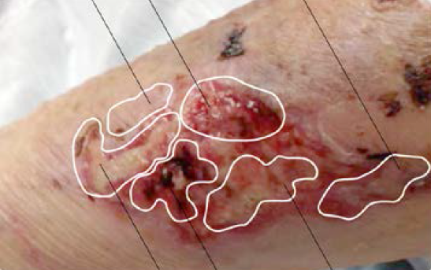
Komplikace v léčbě ran – Různorodost rány
Vlastnosti rány nejsou v celém jejím rozsahu jednotné.
Rána se skládá z vlhkých exsudujících oblastí, suchých oblastí a oblastí nekrotických.
Suchý okraj rány
Suchý okraj rány
Exsudující část
Vlhká gangréna
Nekróza
Vlhká gangréna
Notes:
Asi největší překážkou při léčbě ran je jejich různorodost. Rána se skládá z různých druhů tkání, které potřebují odlišný přístup, aby bylo dosaženo optimálních podmínek pro léčbu. Různé druhy tkání a stupně exsudace jsou přítomny zároveň v jedné ráně – suchá oblasti, silně exsudující oblasti, nekrózy a vlhké gangrény (angl. slough).

Slide 5
Standartní rány procházejí postupně čtyřmi fázemi
DNY
TÝDNY
HEMOSTÁZA
INFLAMAČNÍ F.
PROLIFERAČNÍ F.
DIFERENCIAČNÍ F.
Notes:
Během standartního procesu hojení rány prochází rána postupně několika fázemi. U chronických ran se ale hojení často zastaví v inflamační fázi (následující snímek) a pro další hojení je nutné docílit přechodu z této fáze do další.

Slide 6
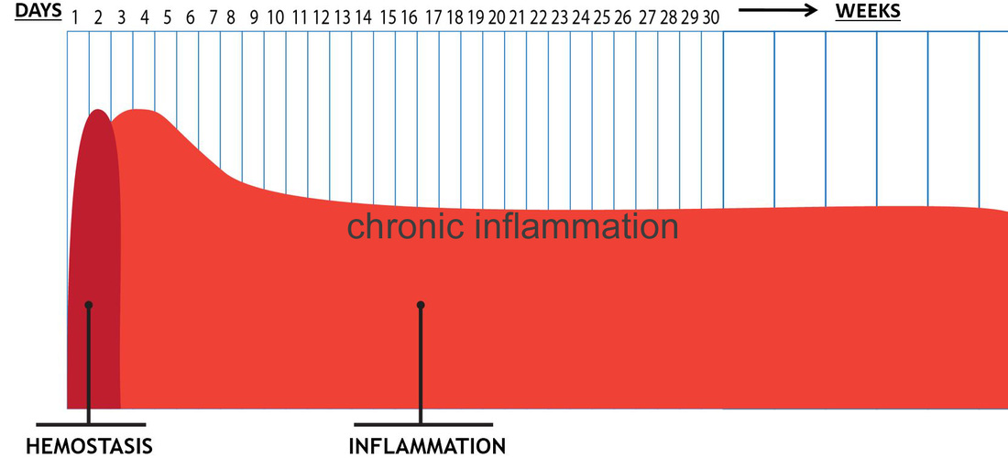
Hojení chronické rány se často zastaví v inflamační fázi
DNY
TÝDNY
Chronická inflamace
HEMOSTÁZA
INFLAMAČNÍ F.

Slide 7
Jak znovu nastartovat proces hojení?
Vytvořením optimálního prostředí pro každou část rány.
- lokalizované odlišné podmínky pro každou
část rány
- hojení všech částí rány zároveň
- přizpůsobení se podmínkám rány
dynamicky a reversibilně
Notes:
Nejlepším způsobem, jak znovu nastartovat proces hojení a posun z inflamační do proliferační fáze je zajistit ideální prostředí pro každou část rány. V některých částech je nutné ránu hydratovat, v jiných naopak absorbovat přebytečnou tekutiny. Zároveň je nutné, aby se krytí dokázalo přizpůsobovat změnám, jelikož v ráně dochází k neustálým změnách. Část rány, která byla původně suchá může za určitých podmínek začít vytvářet exsudát a naopak.

Slide 8
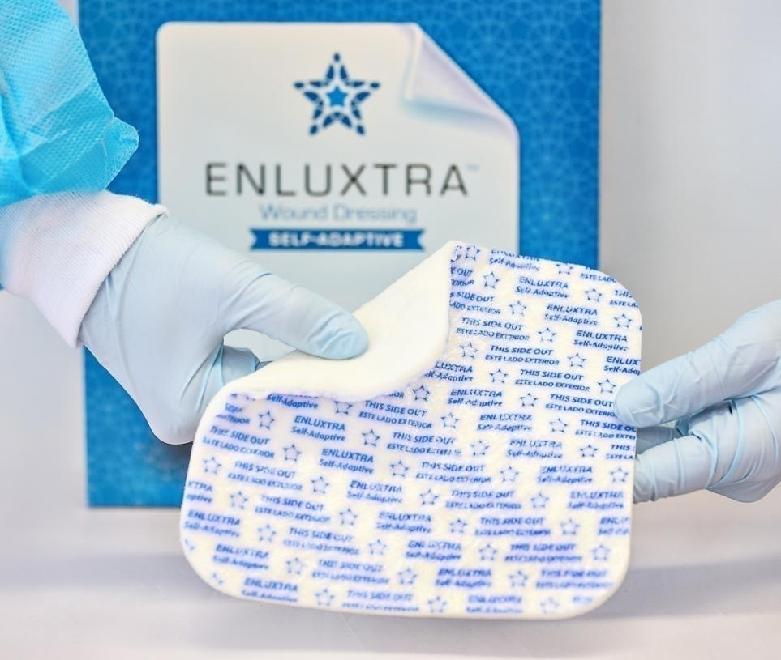
Jak znovu nastartovat proces hojení?
Samoregulující superabsorpční krytí na chronické rány, které se díky adaptivním vláknům přizpůsobuje ráně a zajišťuje absorpci i hydrataci zároveň, podle potřeb jednotlivých částí rány.
Vhodné pro rány s různým množstvím exsudátu.
Notes:
Krytí ENLUXTRA díky svým schopnostem dokáže znovu nastartovat proces hojení u chronických ran. Adaptivní polymery, ze kterých je krytí složeno mají schopnost rozeznat podmínky v ráně a přizpůsobit jim svoji schopnost. Zároveň mají vysokou absorpční schopnost a dokáží tedy pojmout velké množství exsudátu, je jej tedy možné použít na všechny typy ran.

Slide 9
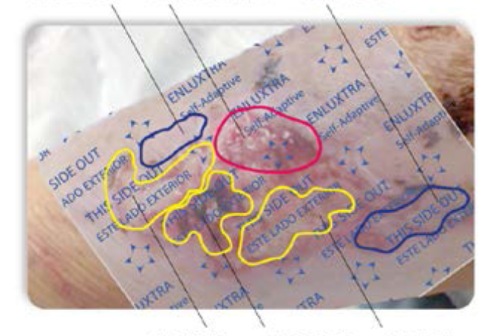
ENLUXTRA absorbuje a hydratuje zároveň
HYDRATUJE SUCHÉ OKRAJE RÁNY
ABSORBUJE V EXSUDUJÍCÍCH ČÁSTECH
HYDRATUJE SUCHÉ OKRAJE RÁNY
PODPORUJE AUTOLYTICKÝ DEBRIDEMENT NEKROTICKÝCH ČÁSTÍ RÁNY
Notes:
Krytí ENLUXTRA nastavuje individuálně optimální podmínky pro každou část rány. V suchých částech ránu hydratuje, v exsudujících částech naopak absorbuje exsudát a nastavuje optimální vlhké podmínky nutné pro hojení rány. Zároveň podporuje autolytický debridement, jelikož odvádí částice nekrotické tkáně od rány a uzavírá je uvnitř materiálu krytí.

Slide 10
Notes:
ENLUXTRA dokáže lokálně měnit svoji funkci z hydratační na absorpční, a tak se přizpůsobit momentálním podmínkám v ráně.

Slide 11
Komplikace v léčbě ran – Rána se rychle mění
Suchý okraj rány
Exsudující část
Suchý okraj rány
Vlastnosti rány se rychle mění – je obtížné zvolit vždy vhodné krytí pro konkrétní stav a předvídat změny, které nastanou.
Vlhká gangréna
Nekróza
Vlhká gangréna
Notes:
Druhým problémem, se kterým se lékaři a jiní zdravotničtí pracovníci setkávají, je obtížná předvídatelnost vývoje rány. Často se podmínky v ráně mění tak rychle, že není možné vždy včas vyměnit krytí za takové, které zrovna ideálně odpovídá stavu rány.

Slide 12
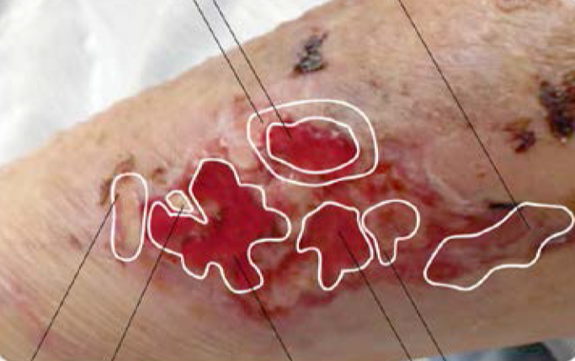
Komplikace v léčbě ran – Rána se rychle mění
Epitelizující č.
Exsudující č.
Epitelizující č.
Typ tkáně v jednotlivých částech se rychle mění, čemuž se krytí musí dokázat přizpůsobit.
Vlhká gangréna
Granulační tkáň
Vlhká gangréna

Slide 13
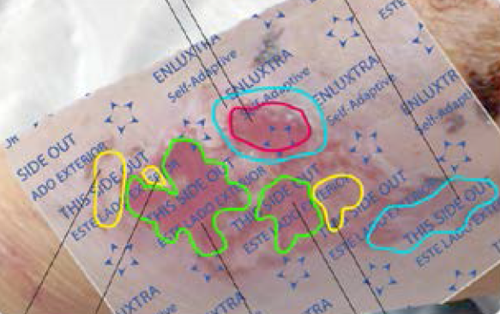
Komplikace v léčbě ran – Rána se rychle mění
Epitelizující č.
Exsudující č.
Epitelizující č.
ENLUXTRA monitoruje stav rány a dynamicky přizpůsobuje své vlastnosti podle momentálního stavu rány.
Vlhká gangréna
Granulační tkáň
Vlhká gangréna
Notes:
Krytí ENLUXTRA je vytvořeno tak, aby se dokázalo univerzálně přizpůsobovat změnám, které v ráně probíhají. Patentované složení materiálu umožňuje se automaticky adaptovat podle podmínek v dané fázi hojícího procesu. ENLUXTRA absorbuje přebytečné tekutiny, podporuje procesy autolytického debridementu, vytváří ideální podmínky pro buněčnou proliferaci, granulaci a další procesy, které v ráně probíhají. Zároveň udržuje rovnovážnou vlhkost ve všech částech rány. Proto je možné použít ENLUXTRA za jakýchkoliv podmínek a krytí se jim již samo přizpůsobí, aby nastavilo optimální prostředí pro podporu hojení.

Slide 14
ENLUXTRA chronické rány
DNY
TÝDNY
Chronická inflamace
HEMOSTÁZA
INFLAMAČNÍ F.
Notes:
Aby rána mohla překonat chronickou inflamační fázi, je nutné se zaměřit zejména na tři oblasti – bakteriální zátěž rány, přítomnost nekrotické tkáně a rovnováhu ve vlhkosti rány.
Bakteriální zátěž musí být zmenšena nebo zcela eliminována.
Nekrotická tkáň musí být ve většině případů odstraněna za využití debridementu.
Je nutné udržovat optimální vlhkost – zvlhčovat suché části rány a absorbovat vlhkost v exsudujících částech.
ENLUXTRA odvádí zadržuje mikroorganismy a odvádí je od lůžka rány, což snižuje celkovou mikrobiologickou zátěž. Zároveň také odvádí částice odumřelé tkáně, čímž přispívá k procesu autolytického debridementu.

Slide 15
ENLUXTRA a chronické rány
Chronická fáze
HEMOSTÁZA
INFLAMAČNÍ F.
ZAHÁJENÍ ENLUXTRA
PROLIFERAČNÍ F.
DIFERENCIAČNÍ F.
Notes:
Aplikace ENLUXTRA pomáhá optimálně pečovat o všechny části rány a jejich různorodé potřeby a pomáhá tedy ukončit chronickou fázi rány a znovu nastartovat proces hojení.

Slide 16
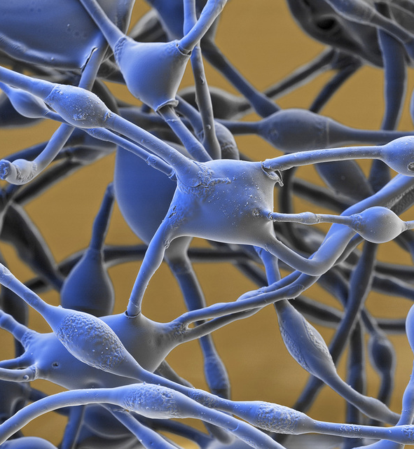
Složení materiálu ENLUXTRA
ENLUXTRA je složená ze speciálně vyvinutého absorpčního polymeru a dalších inaktivních bioinertních komponentů
Polymer je citlivý vůči vlhkosti a množství tekutiny v konkrétních částech rány, díky čemu dokáže vlhkost regulovat.
Struktura krytí ENLUXTRA umožňuje přizpůsobovat se stále měnícímu charakteru rány

Slide 17
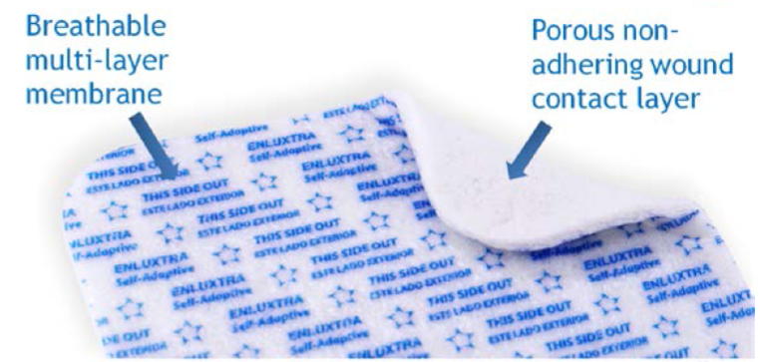
Povrch krytí ENLUXTRA
Prodyšná vícevrstvá membrána
Porózní nepřilnavá kontaktní vrstva
Notes:
Na obrázku je materiál krytí ENLUXTRA. Je velmi měkký, vzdušný, příjemný na dotyk a pohodlný při nošení. Vrstva, která je v kontaktu s ránou je porózní a nepřilnavá. Při aplikaci dle zkušeností pacientů působí chladivým a zklidňujícím efektem.
Vnější vrstvu je propustná pro vodní páru, není ale propustná pro tekutiny a mikroorganismy, působí tedy jako bariéra a chrání před patogenními bakteriemi.

Slide 18
Krytí Enluxtra je bezpečné
Není cytotoxické
Je možné jej používat při hyperbarické léčbě
Hypoalergenní
Syntetický materiál bez použití zvířecích produktů
Neobsahuje žádná farmaceutika
Neobsahuje latex ani produkty na bázi medu

Slide 19
Hlavní výhody zahrnují:
Průběžné udržování vlhkosti optimální pro hojení rány ve všech jejích částech
Redukce mikrobiální zátěže
Podpora přirozeného autolytického debridementu
Odvádí mikroorganismy a částice nekrotické tkáně pryč od lůžka rány
Váže a odvádí metaloproteinázy (MMP) od lůžka rány
Předchází maceraci kůže v okolí rány
Snižuje bolestivost a zápach
Funguje jako bariéra pro exogenní mikroorganismy a tekutiny
Zajišťuje nerušenou homeostázu rány díky prodloužené době nošení

Slide 20
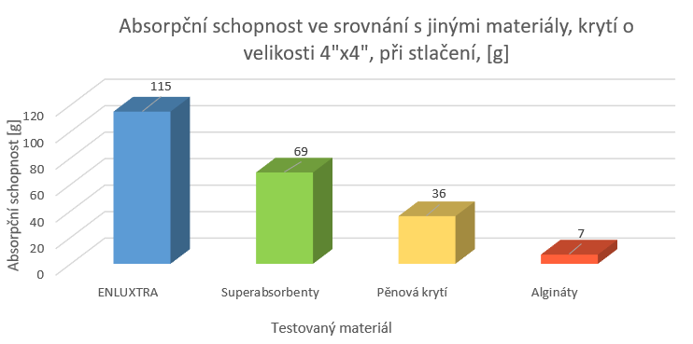
ENLUXTRA má lepší absorpční schopnosti než jiné produkty*
* Srovnání s produkty na trhu USA

Slide 21
Zásady pro použití

Slide 22
Posuďte stav rány, a to zejména:
Velikost rány včetně ovlivněných okolních oblastí
Množství exsudátu
Hloubku rány
Přítomnost nekrózy / infekce
Bolestivost a příčinu bolesti
A další..

Slide 23
Základní pravidla pro úspěšnou aplikaci
Zvolte dostatečný rozměr krytí
Zajistěte těsný kontakt mezi krytím a ránou
Vyměňte krytí včas
Zpočátku měňte krytí častěji
Notes:
Používání krytí Enluxtra nevyžaduje dodržování žádných komplikovaných protokolů. Pro maximalizaci účinnosti je ale vhodné znát několik základních pravidel.

Slide 24
1) Vždy zvolte dostatečně velký rozměr krytí
Krytí zcela zakrývá ránu i okolní ovlivněnou tkáň
Přesah min. 2,5 cm na zdravou kůži
Notes:
První pravidlo: Vždy zvolte dostatečnou velikost krytí. Krytí musí přesahovat alespoň 2,5 cm na zdravou tkáň. Pokud je použito příliš malé krytí, může dojít k maceraci lůžka rány a okolní tkáně a proces hojení bude zpomalen.

Slide 25
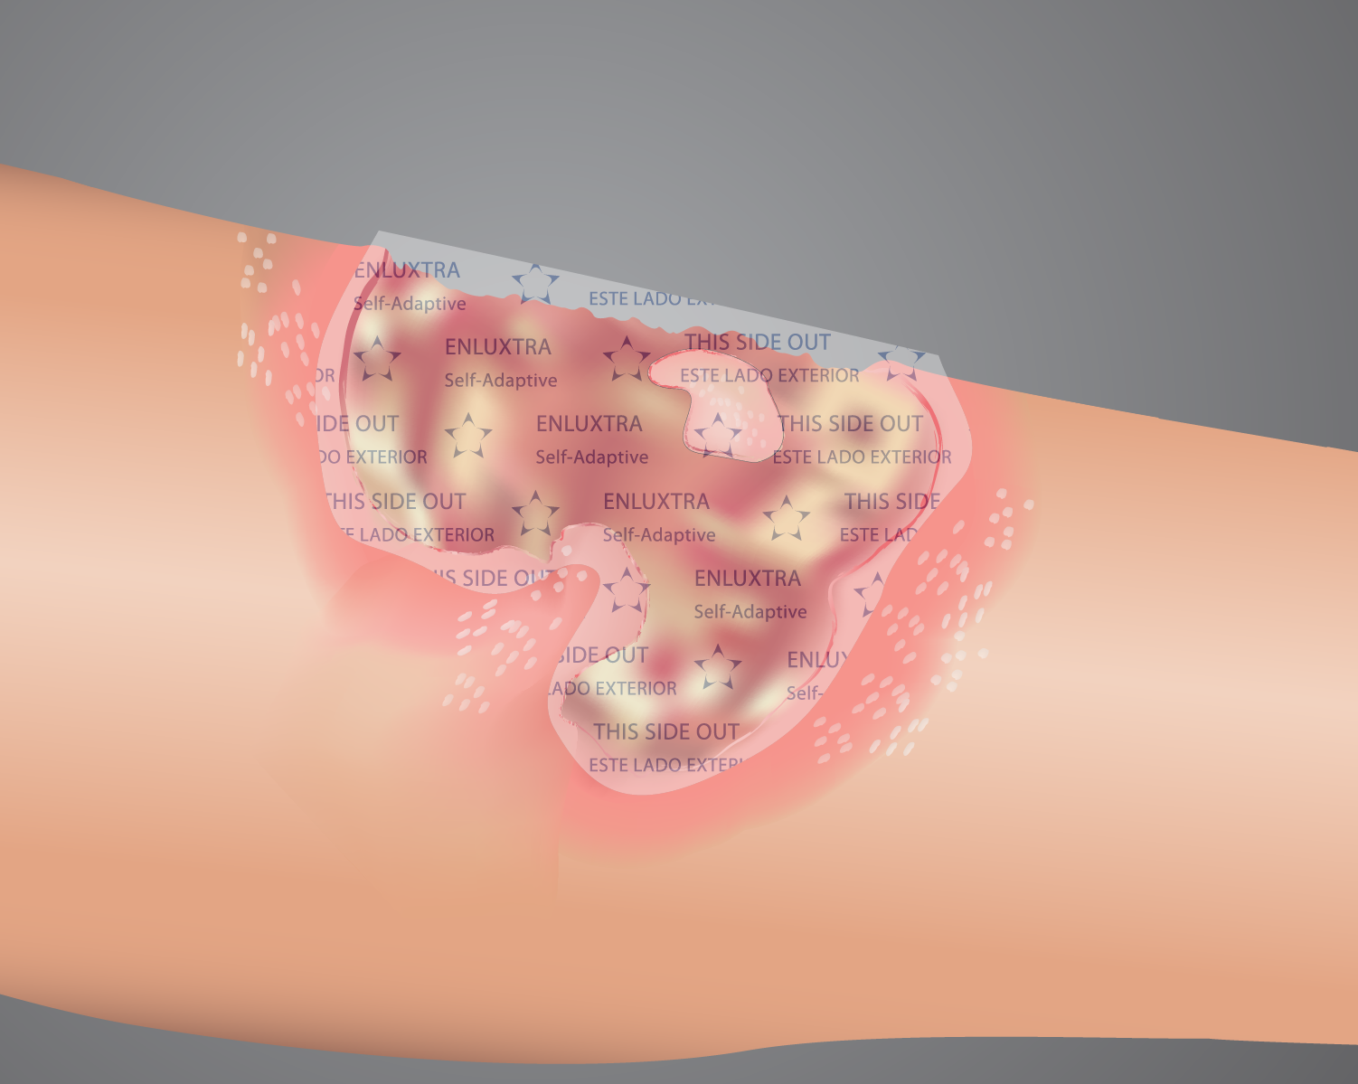
Neupravujte krytí podle tvaru rány
Notes:
Vždy když je to možné, použijte celé krytí a nijak jej neopravujte a nezastřihujte. Díky větším rozměrům dosáhnete lepších výsledků.

Slide 26
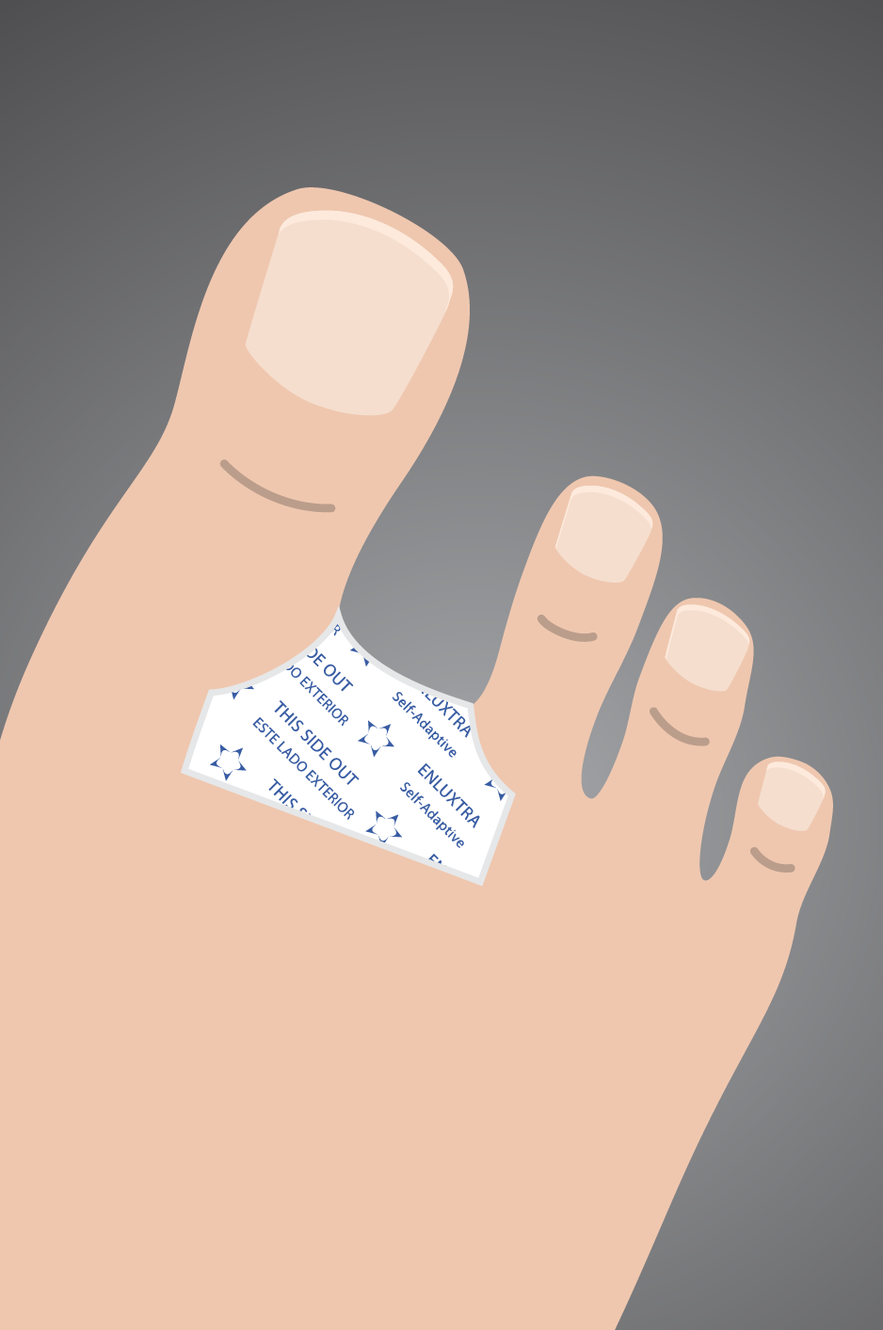
Zastřihujte pouze v případě, že se rána nachází na těžce dostupném místě
Notes:
Pokud je rána v těžce dostupném místě a je nutné krytí zastřihnout, snažte se opět zachovat co největší rozměr.

Slide 27
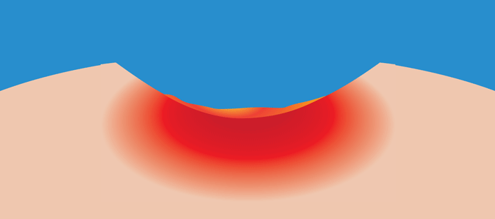
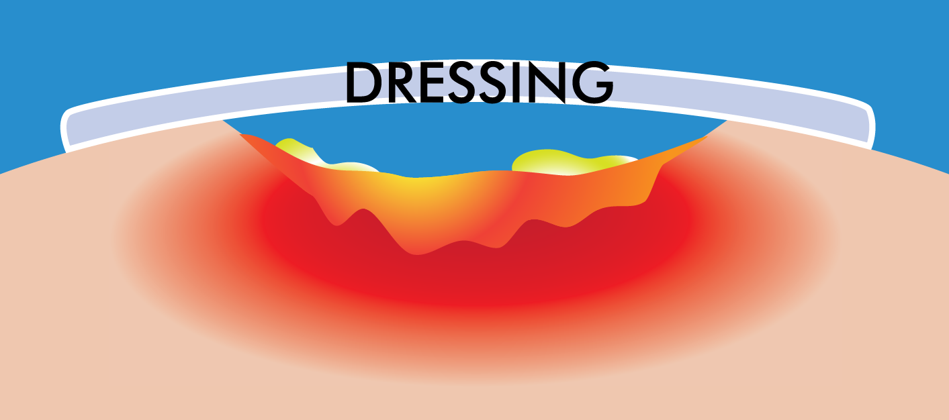
2) Zajistěte těsný kontakt rány s materiálem samoadaptivního krytí
Mezi krytím a ránou nesmí být žádná mezera.
ENLUXTRA
Formace vlhké nekrotické
tkáně
Exsudát nemůže být absorbován
Notes:
Druhé pravidlo: Krytí musí těsně přiléhat na ránu. Pokud bude mezi krytím a ránou mezera, nedokáže krytí efektivně absorbovat exsudát a může docházet k tvorbě vlhkých nekróz.

Slide 28
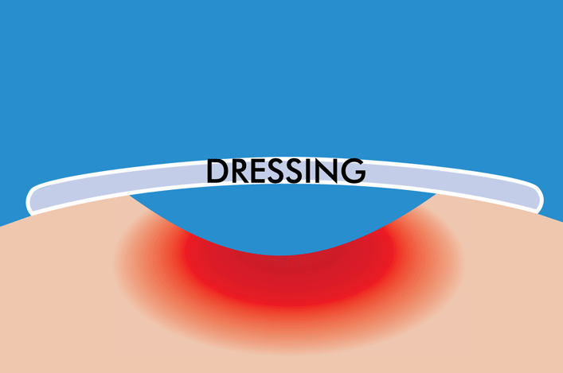
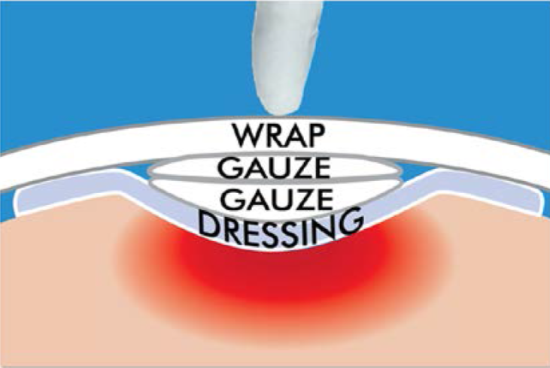
Lůžko rány musí být v těsném kontaktu s ránou
Notes:
Pokud je rána hluboká, aplikujte nejdříve krytí ENLUXTRA, ránu pak vyplňte složeným gázovým obvazem (angl. gauze) a následně zafixujte převazem (angl. wrap), tak aby byl zajištěn těsný kontakt s ránou (viz. Obrázek). Pokud při přitlačení na ránu cítíte prázdný prostor, je nutné přidat další gázové polštářky. Dále může být těsný kontakt zajištěn použitím kompresního převazu.

Slide 29
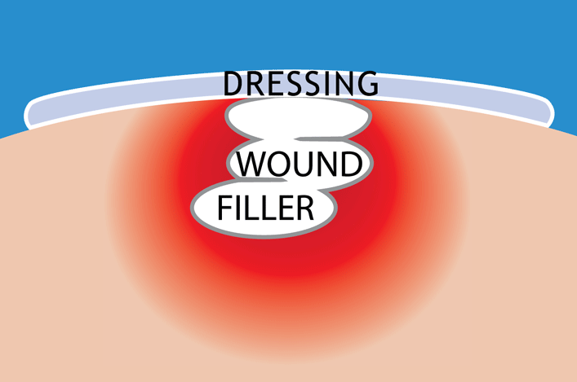
U hlubokých ran je nutné využít výplňový materiál (wound filler)
Vždy se ujistěte, že se rána dotýká buď přímo lůžka rány, a nebo výplňového materiálu
Notes:
U hlubokých ran je nutné použít výplňový materiál. Vždy se ujistěte, že se rána dotýká buď přímo lůžka rány, a nebo výplňového materiálu.

Slide 30
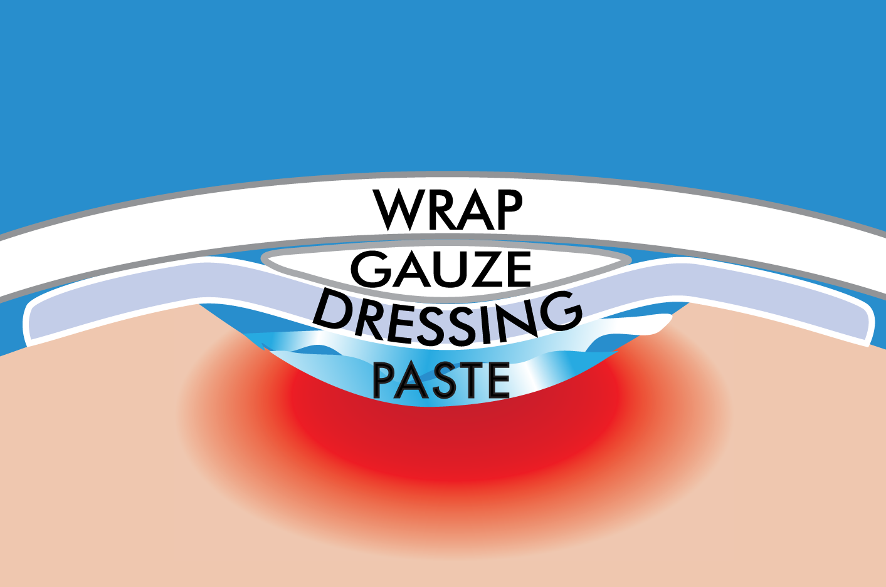
Nepoužívejte výplňové materiály, které se smršťují
Nepoužívejte husté, viskózní pasty
Notes:
Vyvarujte se použití výplňových materiálů, které se smršťují a použití viskózních past – obojí povede k maceraci rány.

Slide 31
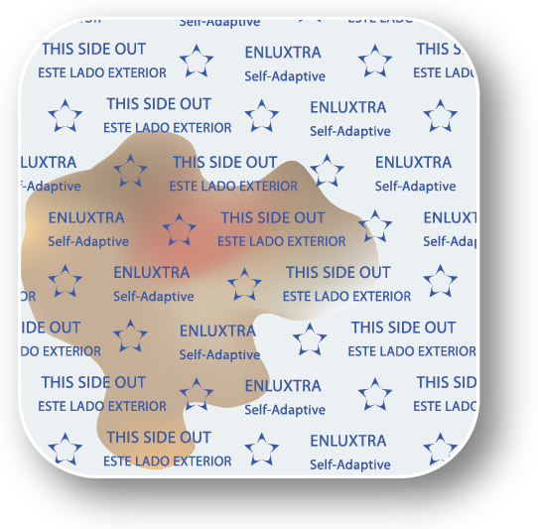
3) Obvaz je nutné vyměnit dříve než exsudát dosáhne okraje krytí
Notes:
Třetí pravidlo: Vždy vyměňte krytí dříve, než exsudát dosáhne okraje krytí. Výtok exsudátu může způsobit podráždění okolní kůže a dále zpomalit hojení.

Slide 32
4) Zpočátku měňte obvaz častěji
Povrch krytí se může ucpávat polotuhými částicemi, které vznikají během autolytického debridementu nekrotické tkáně
Notes:
Čtvrté pravidlo – Zpočátku měňte obvaz častěji. ENLUXTRA je navržena tak, aby bylo možné ji zanechat na ráně 7-10 dní, nicméně v začátku je v ráně často přítomné velké množství nekrotické tkáně, která ucpává povrch krytí a snožuje jeho absorpční schopnosti. V začátku léčby je tedy vhodné měnit krytí každý den u ran s velkým množstvím vlhkých nekróz popř. u silně exsudujících ran, u ostatních ran jednou za 2-3 dny. Věnujte pozornost vývoji rány a postupně dobu nošení prodlužujte, až na výsledných 7-10 dní.

Slide 33
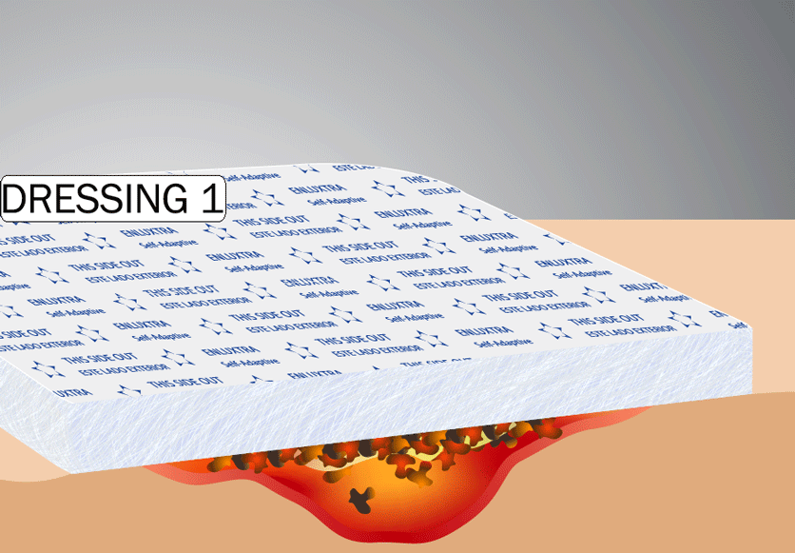
Dobu mezi výměnami obvazů je možné prodloužit až když je odstraněna většina nekrotické tkáně

Slide 34
Tipy na aplikaci

Slide 35
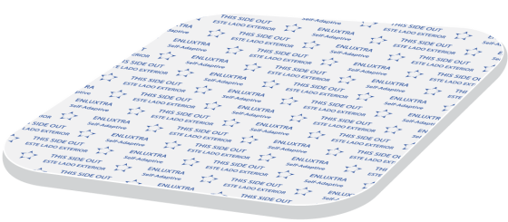
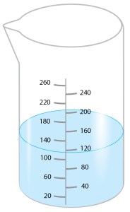
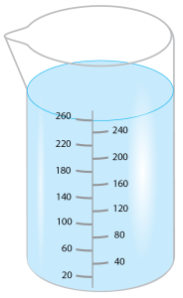
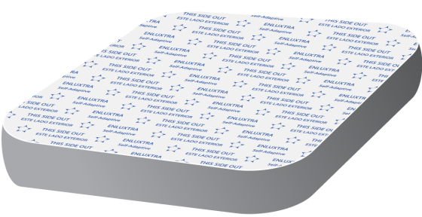
Čím větší velikost krytí, tím více exsudátu dokáže absorbovat
10 cm x 10 cm
15 cm x 15 cm
Zadrží 114 g
Zadrží 255 g
Notes:
Výběr vhodné velikosti krytí je zásadní pro dosažení dobrých výsledků. Větší rozměr krytí vždy dosáhne lepších výsledků.
Díky většímu rozměru dokáže absorbovat větší množství exsudátu, absorbovat bakterie na větším rozsahu, umožňovat delší nošení a tedy umožnit nerušené hojení bez nutnosti často krytí měnit.

Slide 36
Pokud je rána příliš velká, slepte dvě krytí dohromady
Notes:
Pokud je rána příliš velká nebo má nepravidelný tvar – použijte dvě nebo více krytí zároveň.

Slide 37
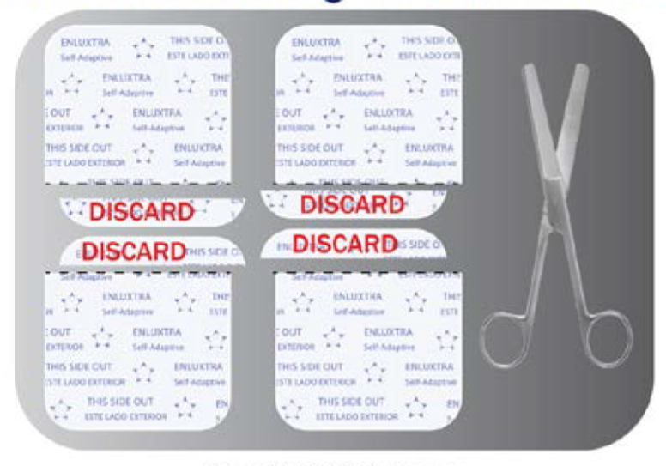
Pokud je rána příliš velká, slepte dvě nebo více krytí dohromady
ODSTŘIHNĚTE
ODSTŘIHNĚTE
ODSTŘIHNĚTE
ODSTŘIHNĚTE

Slide 38
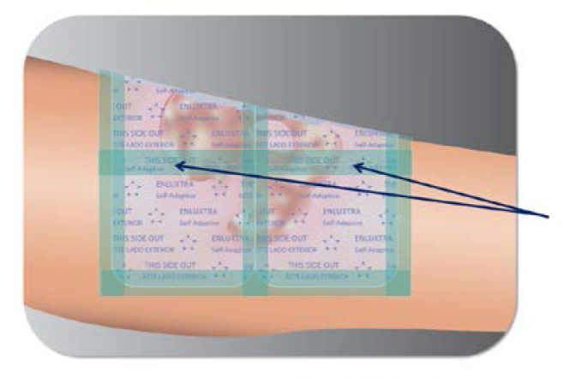
Ořízněte okraje krytí tak, aby k sobě přiléhala a nevznikala mezi nimi mezera.
Notes:
Pokud používáte více krytí zároveň, zastřihněte konce tak, aby byly rovné a ujistěte se, že mezi nimi nevzniká mezera.

Slide 39
Zmenšujte velikost krytí pouze když je to nutné
KROK 1
KROK 2
KROK 3
Notes:
Zmenšujte velikost, pokud by krytí překáželo pacientovo pohybu nebo…

Slide 40
Zmenšujte velikost krytí pouze když je to nutné
Notes:
… pokud to vyžaduje umístění určitých přístrojů.

Slide 41
Aplikace ENLUXTRA na patách a palcích
- Nařízněte krytí na každé straně krytí tak, aby bylo možné vytvořit zaoblený tvar
KROK 1
KROK 2
KROK 3

Slide 42
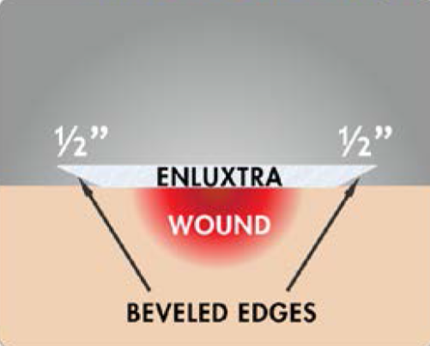
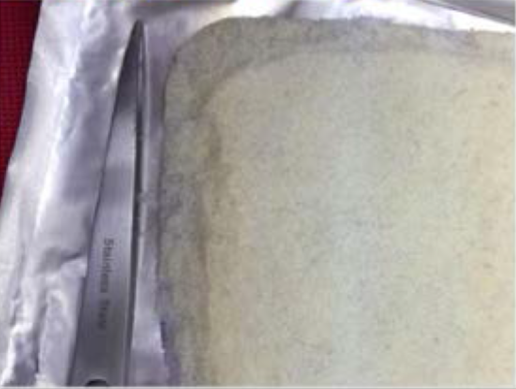
Aplikace ENLUXTRA při kompresi a edematických stavech
Upravte okraje krytí nůžkami tak, aby byl zmenšen tlak, který na ránu vyvíjejí. Zkoste cca 1,5 cm od každého okraje.
RÁNA
ZKOSENÉ OKRAJE
Notes:
Při použití ENLUXTRA spolu s kompresními obvazy je vhodné dodržet následující postup, aby byl zmenšen tlak na okolní tkáň a zároveň byl krytí poskytnut dostatečný prostor pro absorpci. Nejprve zkoste pomocí nůžek okraje krytí v šířce cca 1,5 cm a aplikujte krytí na ránu. Díky postupnému přechodu místo ostré hrany bude na tlak na ránu rozložen.

Slide 43
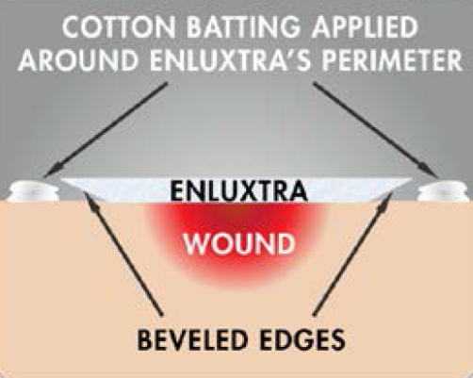
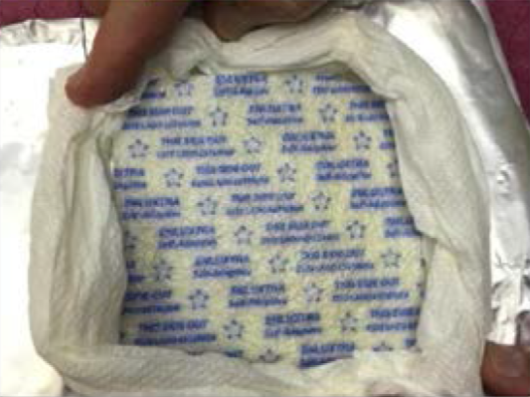
Aplikace ENLUXTRA při kompresi a edematických stavech
Po celém obvodu krytí přiložte bavlněný obvaz tak, aby byl zmírněn přechod mezi krytím a kůži. Toto dále zmírní a rozloží tlak.
OBLOŽENÍ OKRAJŮ BAVLNĚNÝM OBVAZEM
RÁNA
ZKOSENÉ OKRAJE
Notes:
Pomocí bavlněného obvazu přiloženého po obvodu krytí vyrovnejte nerovný přechod mezi koncem krytí a kůži. Toto dále rozloží tlak na ránu.

Slide 44
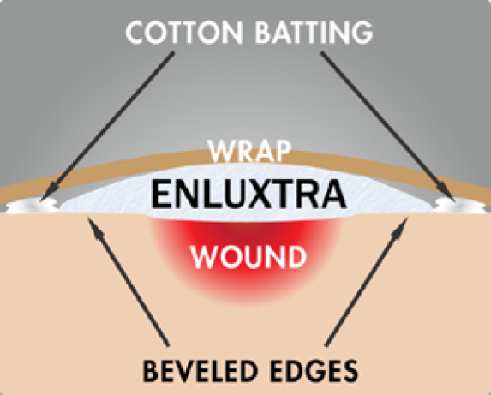
ENLUXTRA při kompresi a edematických stavech
OBLOŽENÍ OKRAJŮ BAVLNĚNÝM OBVAZEM
Nakonec aplikujte kompresní obvaz.
Díky výše uvedené technice je kůže chráněná od otlačenin a zároveň je poskytnut dostatečný prostor pro zvětšení objemu po absorbování exsudátu.
KOMPR. OBV.
RÁNA
ZKOSENÉ OKRAJE

Slide 45
K zajištění ENLUXTRA použijte fixační pásku
Krok 1: Připravte si dva malé kousky fixační lepící pásky.

Slide 46
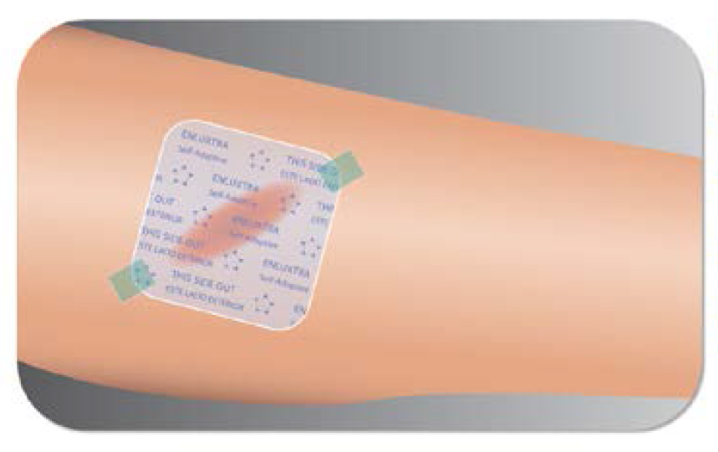
K zajištění ENLUXTRA použijte fixační pásku
Krok 2: Zafixujte v protilehlých rozích krytí.

Slide 47
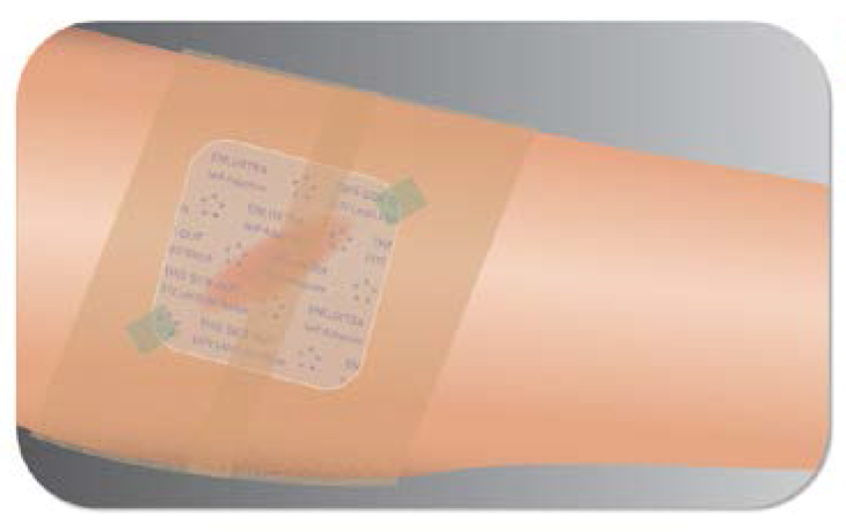
K zajištění ENLUXTRA použijte fixační pásku
Aplikujte převaz.

Slide 48
Aplikace ENLUXTRA při inkontinenci a sprchování
Použijte voděodolnou fixační pásku k překrytí okrajů. Nepoužívejte papírové popř. látkové pásky.

Slide 49
Aplikace ENLUXTRA při inkontinenci a sprchování
Alternativně zcela překryjte krytí s pomocí transparentní fólie.

Slide 50
Aplikace ENLUXTRA na suché rány
Navlhčete ránu za použití destilované vody nebo fyziologického roztoku.

Slide 51
Aplikace ENLUXTRA na suché rány
Popř. aplikujte amorfní hydrogel na lůžko rány a/nebo odhalené šlachy/kostní tkáň

Slide 52
Aplikace ENLUXTRA na suché rány
Následně aplikujte krytí ENLUXTRA a překryjte transparentní fólií tak, aby krytí překrývala alespoň o 2,5 cm.

Slide 53
Možné vedlejší účinky
ENLUXTRA je hypoalergenní produkt
Ve výjimečných případech může ENLUXTRA způsobit podráždění. Nemusí se vždy ale jednat o alergickou reakci, podráždění může mít i jiné příčiny, viz. dále.

Slide 54
Pokud dojde k podráždění, ujistěte se, že:
1. Je krytí dostatečně velké, aby zakrývalo celou ránu. Podráždění muže být způsobeno kontaktem exsudátu se zdravou okolní tkání. Vzhledem může připomínat alergickou reakci.
Podráždění, bolestivost

Slide 55
Pokud dojde k podráždění, zjistěte:
2. V jaké denní době pociťoval pacient bolest/diskomfort. Např. pokud k bolesti dochází mezi 2-6 hodinou ranní, může se jednat o projevy ischemické bolesti.
Ischemická bolest

Slide 56
Pokud dojde k podráždění, ujistěte se, zda:
3. Krytí není na hranici své absorpční kapacity. Podráždění může vznikat také v důsledku zvýšeného výtoku z rány.
Krytí bylo na ráně ponecháno příliš dlouho

Slide 57
Pokud dojde k podráždění, ujistěte se, že:
4. Vedlejší účinek může být způsoben použitím jednoho z nedoporučovaných produktů.
Vlhké prostředí, které ENLUXTRA generuje může dále umocnit dříve existující alergické reakce.
Notes:
Je velmi důležité vyhnout se používání nedoporučovaných produktů. Tyto produkty mohou ucpávat porózní materiál krytí a bránit vertikálnímu sání, což vede ke snížené schopnosti absorbovat exsudát.

Slide 58
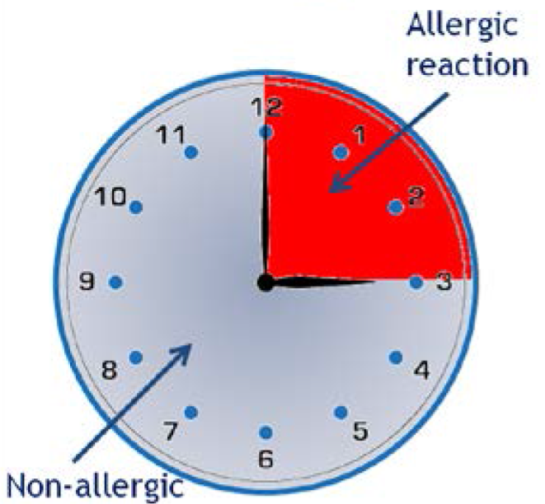
V případě podezření na alergickou reakci,…
Alergické reakce se objevují do 3 hodin od aplikace. Pokud je doba od aplikace delší, pravděpodobně se nejedná o příčinu spojenou s aplikací ENLUXTRA.
Pokud u pacienta vznikne alergická reakce na polymerní materiál ENLUXTRA, ukončete používání.
Notes:
Pravá alergická reakce se převážně objeví do 3 hodin od aplikace. Pokud k takové alergické reakci dojde, je nutné ukončit užívání ENLUXTRA.
Reakce ke které dojde v delším časovém horizontu než 3 hodiny má pravděpodobně jinou příčinu než alergickou reakci. Může se například jednat o podráždění kůže kvůli výtoku exsudátu.

Slide 59
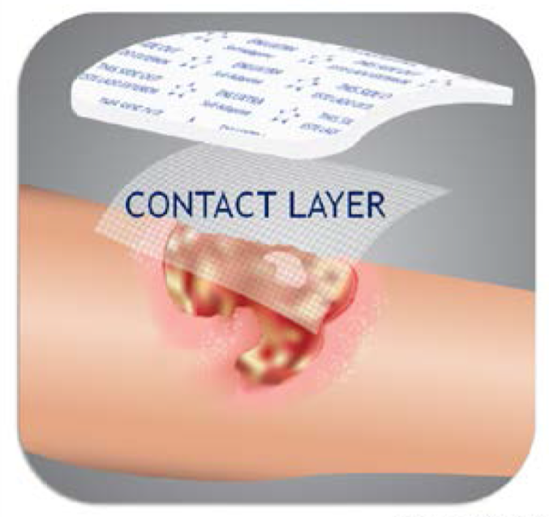
V případě podezření na alergickou reakci,…
Pokud existuje podezření na alergickou reakci, použijte nepřilnavou kontaktní vrstvu mezi ránou a krytím ENLUXTRA, která by měla alergické reakci zamezit a umožnit používání krytí.
Kontaktní vrstva
Notes:
Problém s případnou alergickou reakcí může být vyřešen aplikací kontaktní vrstvy, kterou pacient dobře toleruje, mezi ránu a krytí ENLUXTRA. Díky tomu je možné v nošení krytí dále pokračovat.

Slide 60
Výměna krytí ENLUXTRA
Notes:
Výměna krytí ENLUXTRA je rychlá a bezbolestná.

Slide 61
Obvaz je nutné vyměnit dříve než exsudát dosáhne okraje krytí
Notes:
Je nutné krytí vyměnit dříve, než dosáhne okraje krytí, aby bylo zabráněno kontaktu exsudátu se zdravou okolní tkání.

Slide 62
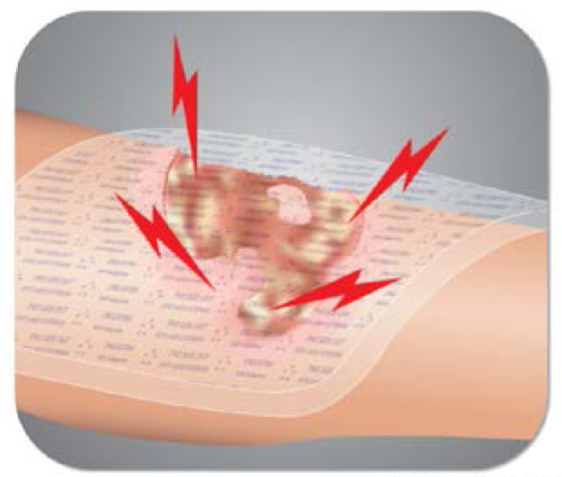
Vyměňte obvaz, pokud pacient cítí větší bolest než obvykle
Bolest je často možné zmírnit buď použitím většího krytí, nebo jeho častější výměnou.
Notes:
V případě, že pacient pociťuje silnější bolest než obvykle, může být nutné měnit krytí častěji popř. použít větší velikost. Ve standartních případech je krytí ENLUXTRA bezbolestné.

Slide 63
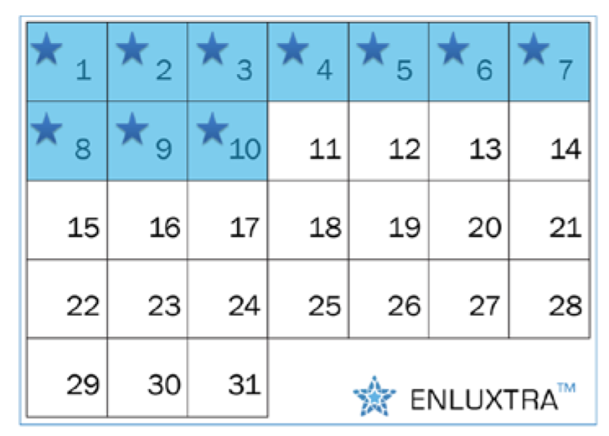
Doporučená frekvence výměny je jednou za 7-10 dní
Zpočátku je ale nutné měnit krytí častěji, kvůli přítomnosti nekróz a vlhkých gangrén. Dobu nošení je vhodné prodlužovat postupně podle momentálního stavu a složení rány.

Slide 64
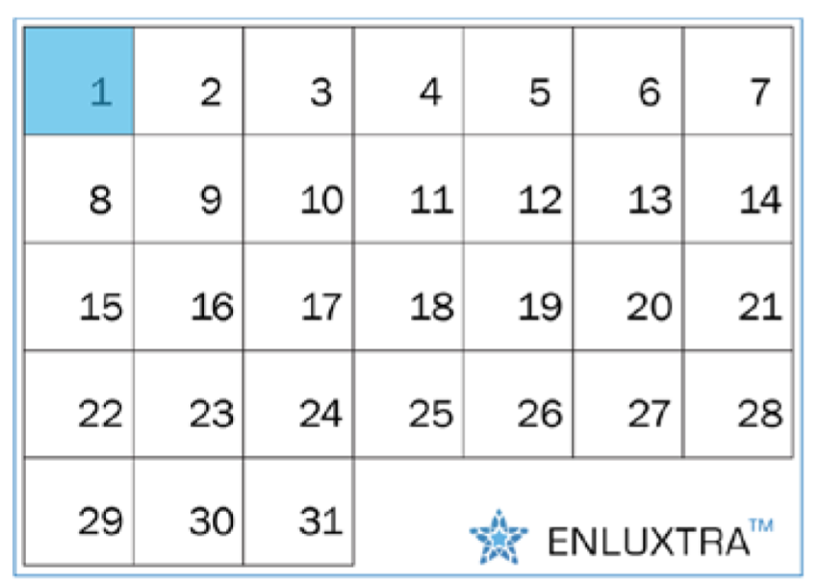
U silně exsudujících ran měňte obvaz každý den
Během jednoho až dvou týdnu by se mělo množství exsudátu zmenšit a je možné prodloužit dobu mezi výměnou obvazů

Slide 65
U ran s mokrými gangrénami měňte každé 2-3 dny
Dokud se rána nevyčistí alespoň z 80%. Obvykle je zapotřebí jeden až dva týdny.

Slide 66
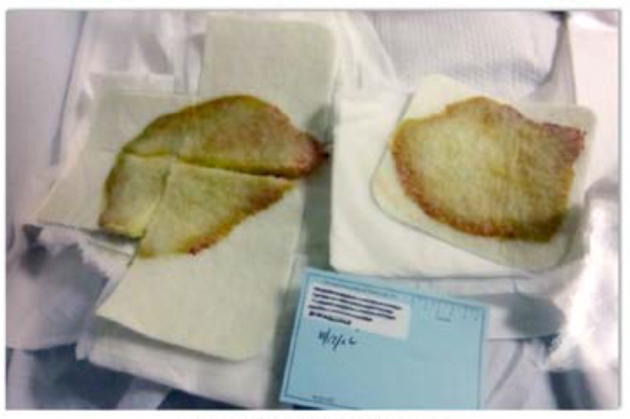
Pro optimalizaci umístění ENLUXTRA se zaměřte na vzorec exsudace.
Notes:
Užitečné pro optimalizaci umístění krytí je nastudovat vzorce výtoku po odstranění krytí. Správné umístění prodlouží možnou dobu nošení.

Slide 67
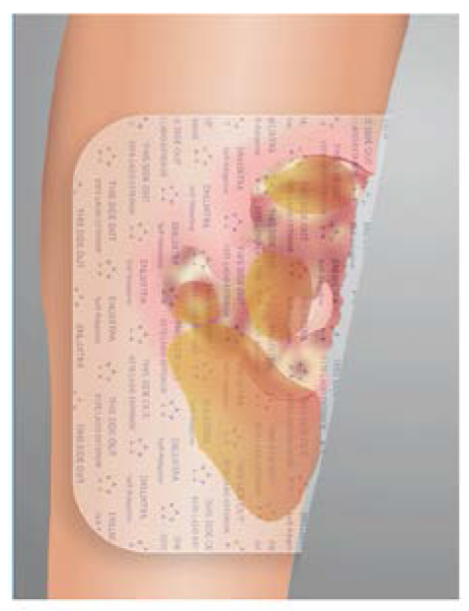
Pozice těla může způsobovat výtok exsudátu určitým směrem.
Umístěte krytí s dostatečnou rezervou v předpokládaném směru výtoku.
Notes:
Faktory jako je pozice těla mohou ovlivňovat výtok exsudátu, kdy je v určitých směrech intenzivnější než v jiných. Je vhodné směr výtoku předvídat a přizpůsobit tomu umístění krytí tak, aby mělo dostatečnou rezervu.

Slide 68
Doporučené produkty

Slide 69
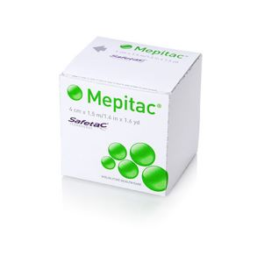
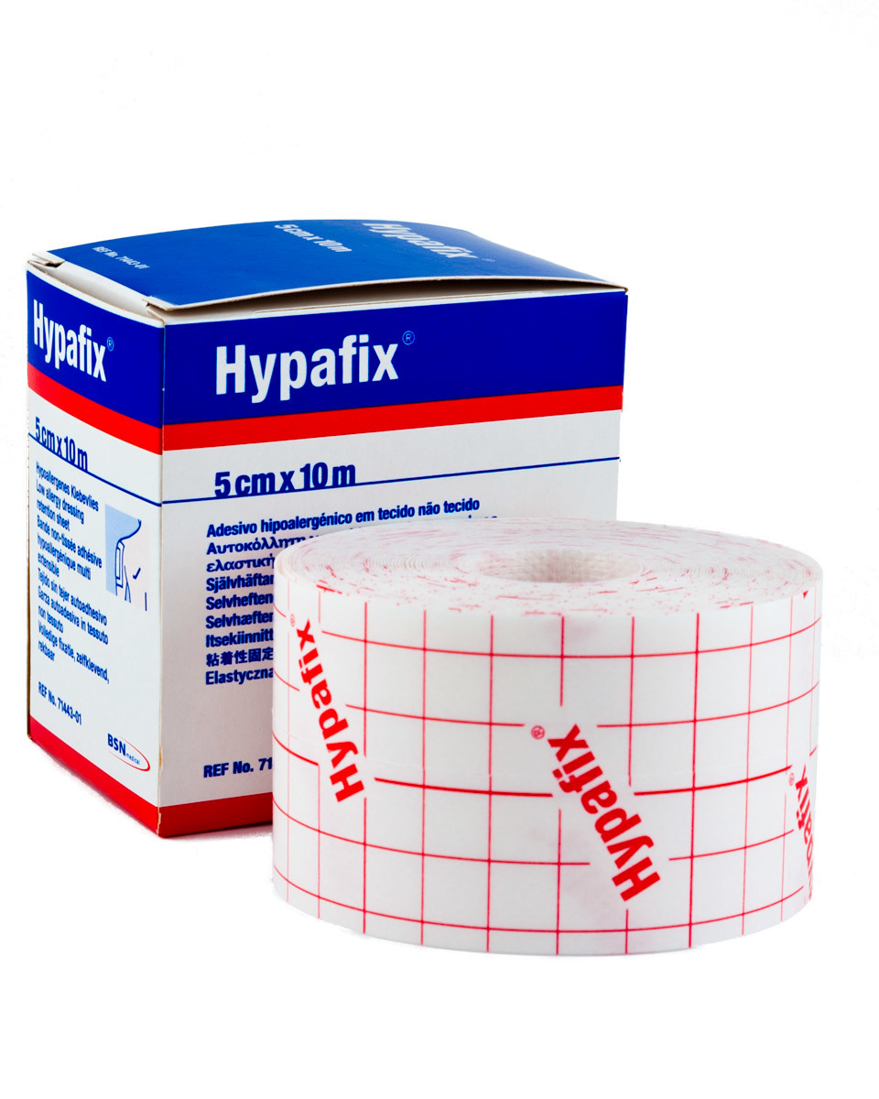
Fixační pásky
Mepitac® (Mölnlycke Health Care)
Mefix® (Mölnlycke Health Care)
Hypafix® (BSN medical)
Voděodolné fixační pásky
Další

Slide 70
Další způsoby zajištění ENLUXTRA
Kompresní obvazy
Gázové obvazy
Tubigrip ® (Mölnlycke Health Care)
Zinkoklihový obvaz (Unna boot)

Slide 71
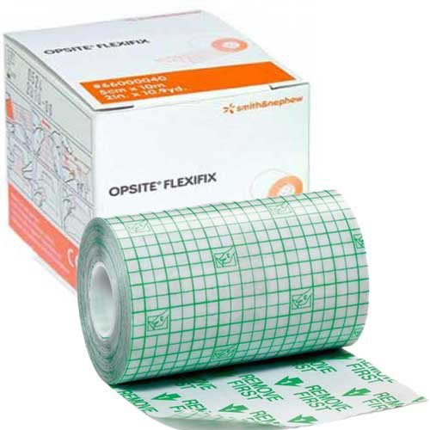
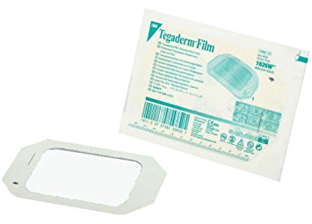
Transparentní fólie na suché rány nebo při inkontinenci/sprchování
Tegaderm transparentní fólie (3M Medical)
OPSITE Flexifix (Smith & Nephew)

Slide 72
Výplňové materiály
AMD obvazová gáza zvlhčená fyziologickým roztokem
Vlhčená obvazová gáza s hydrogelovou bází
RTD pěnové pásky (Keneric Healthcare)
Iodoformové pásky
Hydrofera blue pásky (Hollister US)

Slide 73
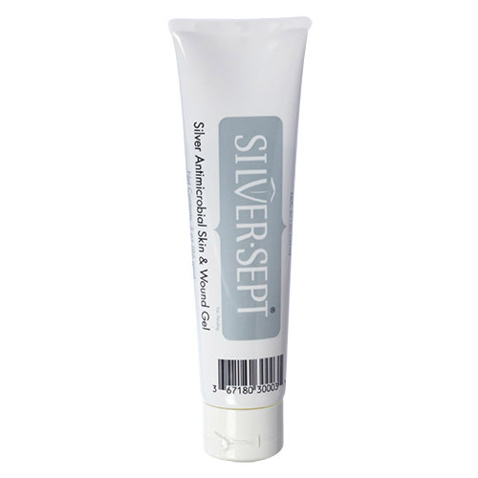
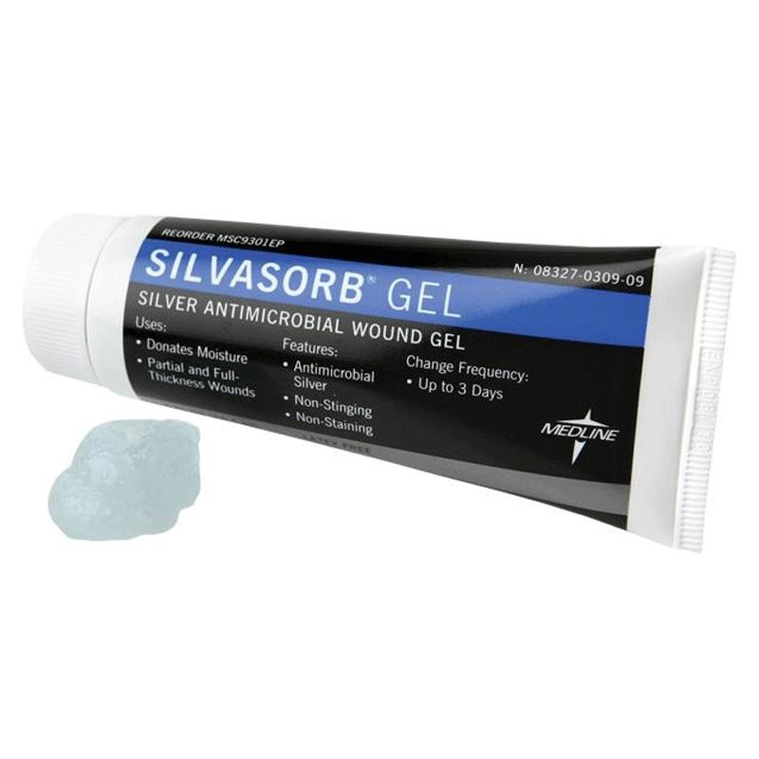
Antimikrobiální prostředky
Hydrogely s koloidním stříbrem:
Silvasorb gel (Medline Industries, Inc.)
Silver-Sept® (Anacapa Technologies)
Anasept®(Anacapa Technologies)

Slide 74
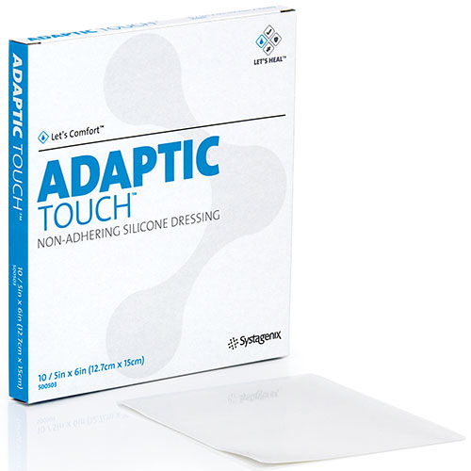
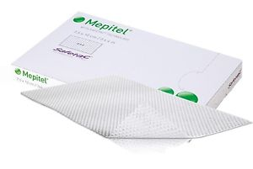
Kontaktní materiály
Mepitel ® (Mölnlycke Health Care)
ADAPTIC Touch™ (Systagenix)

Slide 75
Přípravky, které není vhodné s ENLUXTRA kombinovat

Slide 76
Spolu s ENLUXTRA není vhodné používat
Veškeré algináty
Přípravky na bázi celulózy
Přípravky na bázi medu
Husté viskózní pasty a masti
Přípravky na bázi petroleje
Přípravky nepropouštějící vlhkost

Slide 77
www.enluxtra.eu
Sledujte nás na Facebooku:
facebook.com/EnluxtraCZ

